Slide 1
Segundo año de bachillerato Lenguaje y literatura
Descubrimiento y conquista
2022

Slide 2
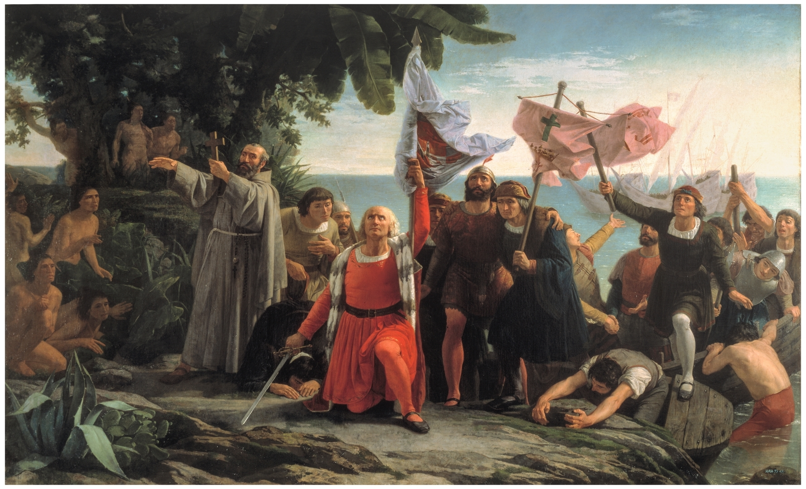
Fíjate en la siguiente pintura:

Slide 3
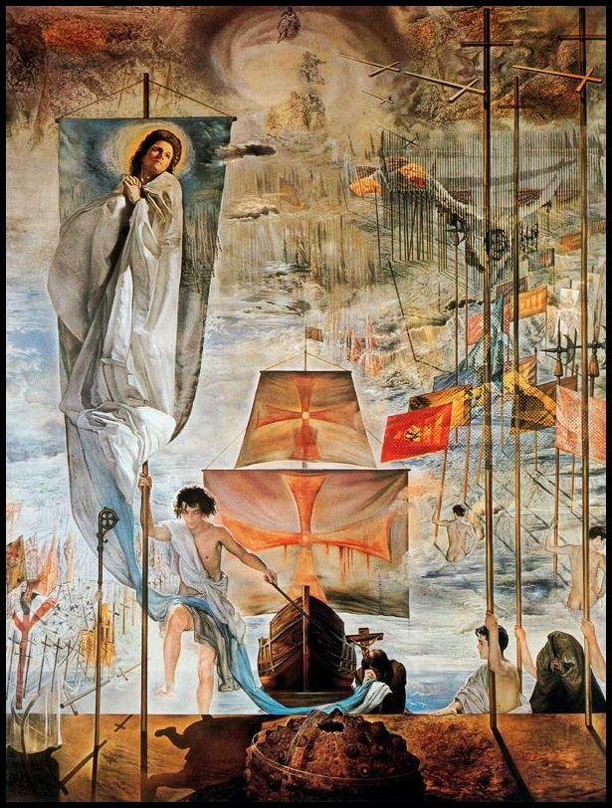
Salvador Dalí
Las líneas verticales predominan sobre las horizontales. Lanzas, estandartes y cruces se multiplican hasta el infinito.
Tampoco existe línea del horizonte, únicamente la tierra ocupa un pequeño porcentaje del total del cuadro. El resto está destinado al cielo y a la representación de pequeñas escenas gloriosas.
La idea de que en el caos existe un principio de orden parece dominar al artista en diferentes etapas de su producción.

Slide 4
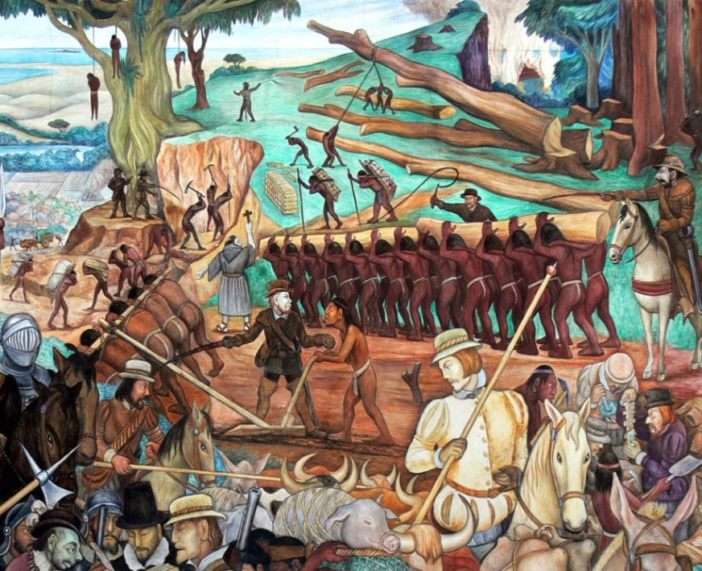

Slide 5
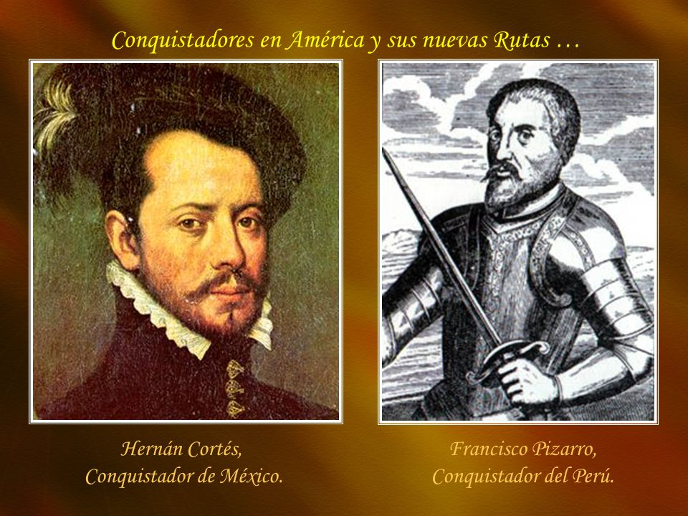
¿Quiénes conquistaron américa?
¿Qué sabemos de ellos?
¿Qué clase de educación recibieron?
¿Por qué vinieron a América?

Slide 6
Contexto histórico: páginas 42 y 43
Descubrimiento: contexto sociocultural y político
Se alteró el conocimiento de la geografía y la historia.
Conflicto entre España y Portugal.
Consecuencias para los indígenas.
Conquista
Enfoque de la riqueza y la evangelización.
Cambios profundos para los aborígenes: comercio, esclavitud.
Intereses expansionistas y concepción eurocéntrica.

Slide 7
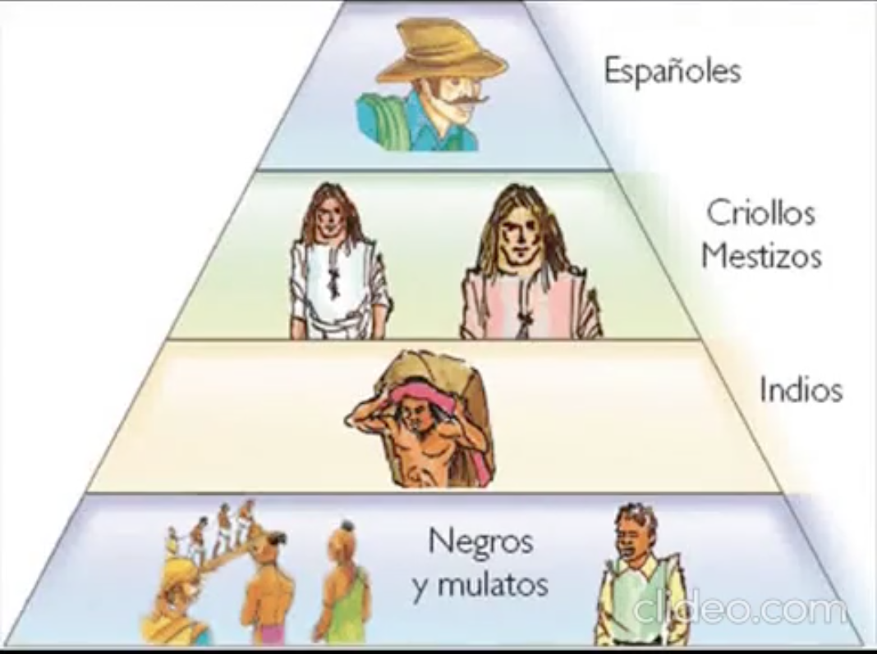
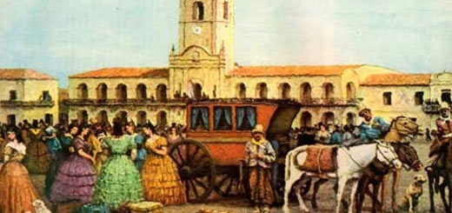
¿Y luego?

Slide 8
Literatura del descubrimiento
¿Cómo describir lo que nunca has visto?
https://www.youtube.com/watch?v=ozbEPdCXTzo
No olvides:
La función de la crónica (página 44)
La clasificación de las crónicas
Gonzalo Fernández de Oviedo
Los otros cronistas…

Slide 9
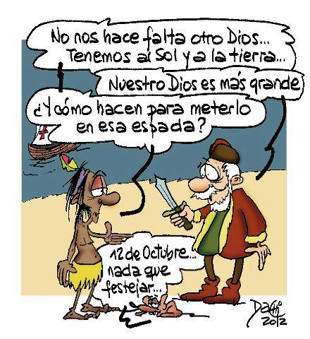
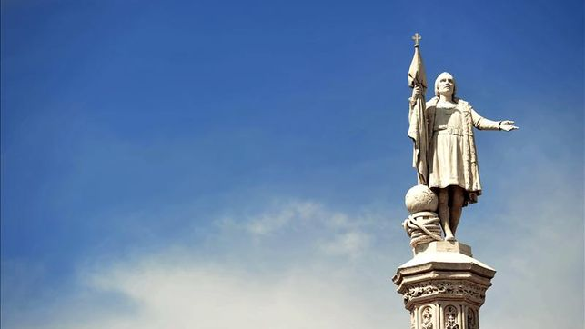
Cristóbal colón

Slide 10
Textos
Hay palmas de seis o ocho maneras, que es admiración verlas, por la deformidad hermosa de ellas, mas así como los otros árboles y frutos e hierbas. En ella hay pinares a maravilla y hay campiñas grandísimas, y hay miel, y de muchas maneras de aves, y frutas muy diversas. En las tierras hay muchas minas de metales, y hay gente en estimable número. La Española es maravilla; las sierras y las montañas y las vegas y las campiñas, y las tierras tan hermosas y gruesas para plantar y sembrar, para criar ganados de todas suertes, para edificios de villas y lugares. Los puertos de la mar aquí no habría creencia sin vista, y de los ríos muchos y grandes, y buenas aguas, los más de los cuales traen oro. En los árboles y frutos e hierbas hay grandes diferencias de aquellas de la Juana. En ésta hay muchas especierías, y grandes minas de oro y do otros metales. La gente de esta isla y de todas las otras que he hallado y he habido noticia, andan todos desnudos, hombres y mujeres, así como sus madres los paren, aunque algunas mujeres se cobijan un solo lugar con una hoja de hierba o una cofia de algodón que para ellos hacen.

Slide 11
Las dos orillas
(…) Me maravilla ver, de la noche a la mañana, esta ciudad de México poblada de rostros carcarañados, marcados por la viruela, tan devastados como las calzadas de la ciudad conquistada. Se agita, hirviente, el agua de la laguna; los muros han contraído una lepra incurable; los rostros han perdido para siempre su belleza oscura, su perfil perfecto; Europa le ha arañado para siempre el rostro a este Nuevo Mundo que, bien visto, es más viejo que el europeo. Aunque desde esta perspectiva olímpica que me da la muerte, en verdad veo todo lo que ha ocurrido como el encuentro de dos viejos mundos, ambos milenarios, pues las piedras que aquí hemos encontrado son tan antiguas como las de Egipto y el destino de todos los imperios ya estaba escrito, para siempre, en los muros del festín de Baltasar …

Slide 12
Para finalizar
¿Qué tienen en común todos los conquistadores de América?
¿Cuál es el valor de las crónicas del descubrimiento y la conquista?
¿Cuál es el estilo literario de las crónicas?
¿Por qué los autores de las crónicas no son objetivos?
¿Quién y cómo defendió los derechos de los indígenas?
¿Cuáles son las principales consecuencias de la conquista?
¿Por qué fueron derrotados los indígenas?

